Slide 1
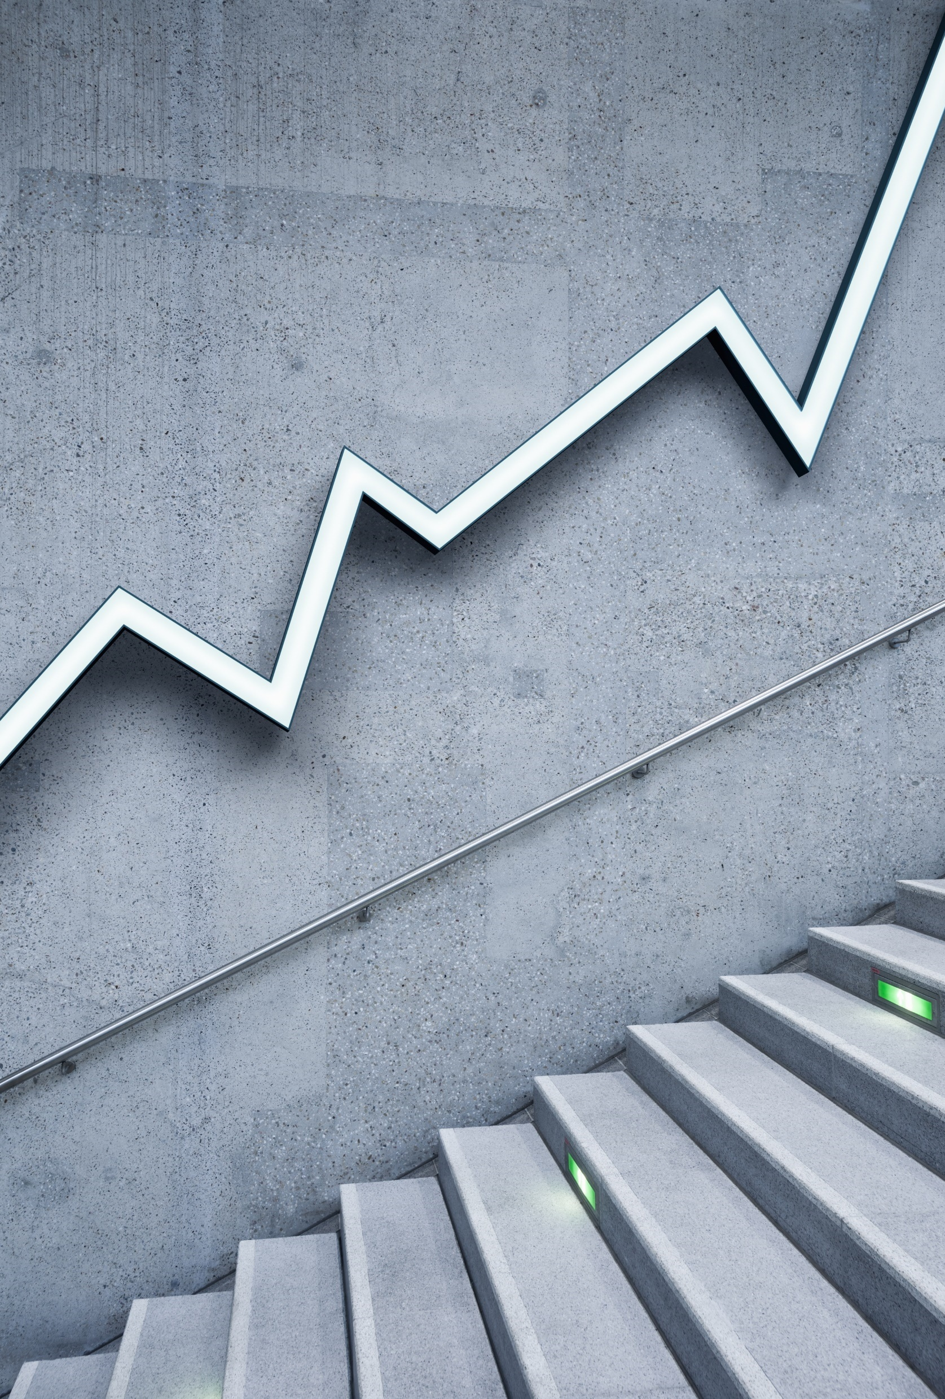
Kreikkalaisesta kosmoksesta
infoisku 2 / SYKSY 2022

Slide 2
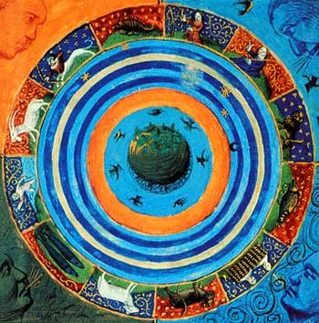
Kosmos 1
Kreikkalaiset itse uskoivat elävänsä kosmoksessa – paikassa, jossa vallitsee hyvä järjestys. Kreikkalaiset tekivät eron luonnollisen ja yliluonnollisen välille. Kosmos oli heille täysin luonnollinen paikka, jonka järjestyksen ihmiset pystyisivät selittämään ja ymmärtämään.

Slide 3
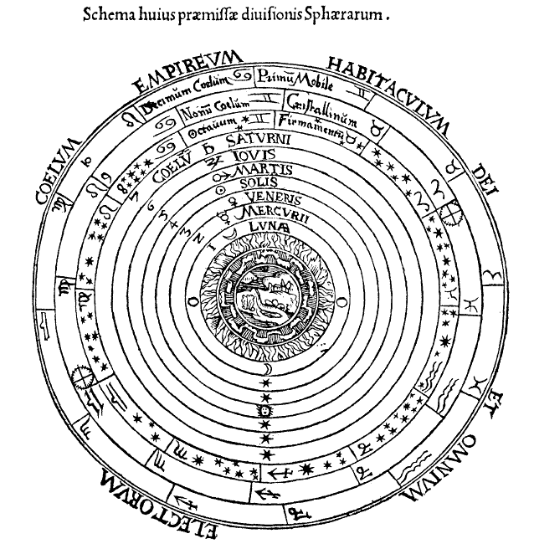
Kosmos 2
Klassisessa kreikassa kósmos tarkoittaa järjestystä sekä universumia ja maailmaa.
Kantasana mm. sanoille ’kosmologia’ (oppi maailmankaikkeuden rakenteesta ja historiasta), ’kosmogonia’ (oppi maailmankaikkeuden synnystä) ja ’kosmetiikka’, sillä kósmos ei viitannut ainoastaan järjestykseen vaan myös hyvään, kauniiseen, esteettisesti miellyttävään järjestykseen.

Slide 4
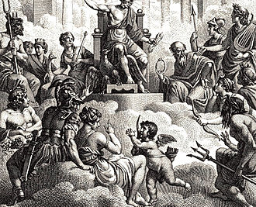
Kosmos 3
Asiat eivät tapahtuneet sattumalta tai jumalten oikusta.
Mutta mikä oli olympolaisten jumalten (tai muiden kreikkalaisten uskonnollisten näkemysten) rooli?
Eikö ole luonnollista ajatella, että hyvä ja kaunis järjestys on jumalien aikaansaannosta?

Slide 5
Esisokraatikot
Luonnonfilosofien keskeinen väite 6. vuosisadalta saakka: yliluonnolliset tekijät eivät puutu luonnolliseen järjestykseen.
Ristiriita kansanomaisen näkemysten kanssa: jumalten mahti näkyy juuri ennakoimattomassa puuttumisessa tapausten kulkuun.
Ratkaisuehdotus: jumalallinen on tuon ikuisen ja muuttumattoman kosmisen järjestyksen syy.
Mutta 5. vuosisadan lopun atomiteoria: jumalallinen ei esiinny missään roolissa, atomien liikkeitä hallitsee sattuma tai välttämättömyys.

Slide 6
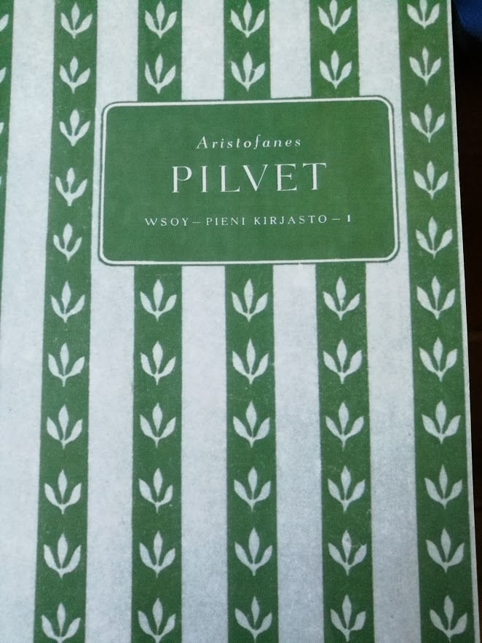
Esisokraatikot
Aristofaneen Pilvet on 5-näytöksinen huvinäytelmä, joka esitettiin ensimmäisen kerran Ateenassa v. 423 eKr.
Siinä käsitellään näitä teemoja hauskasti ja osuvasti.
Komedian yksi pääteema on Ateenan koulutuksen rappio, kun jumaluskon tilalle on tullut uusia, kilpailevia rationaalisesti ja tieteellisesti perusteltuja ajatuksia.

Slide 7
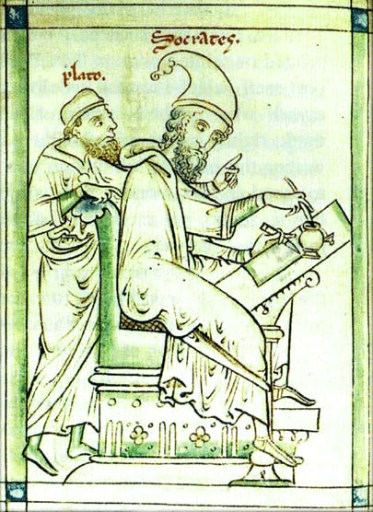
Platonin Timaios-dialogi
Timaios-dialogi on n. vuodelta 360 eKr.
Platonin teosten joukossa Timaios kuuluu myöhäisvaiheen dialogeihin.
Platon pyrkii vastaamaan, miksi maailma ei ole kaaos vaan kosmos.
Hänen vastauksensa on kriittinen sekä atomismia että olympolaista uskontoa kohtaan.

Slide 8
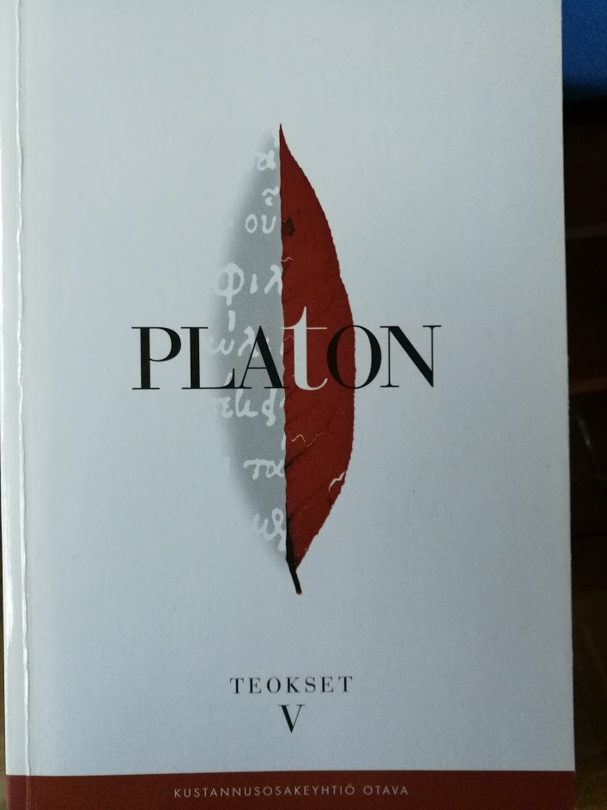
Platonin Timaios-dialogi
Timaios poikkeaa Platonin muusta tuotannosta.
Se on tärkeä dialogi siksi, että se on keskeinen 300-luvun ja aikaisempien luonnontieteellisten käsitysten lähde.
Sen aatehistoriallinen vaikutus on huomattava.

Slide 9
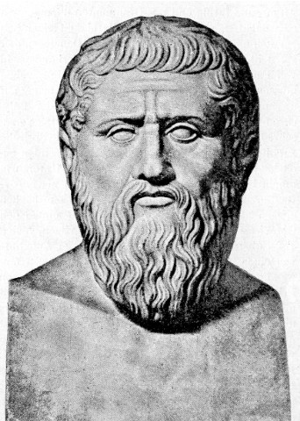
Platonin Timaios-dialogi
Platon kehittää teorian hyväntahtoisesta luojajumalasta, demiurgista.
Näkemys poikkeaa perinteisestä kreikkalaisesta teologiasta.
Platonin mukaan olevaisen järjestystä ei voida ymmärtää ilman oletusta suunnittelevasta kosmisesta intelligenssistä, joka tekee maailmasta käsillä olevan aineksen sallimissa rajoissa niin hyvän kuin mahdollista.

Slide 10
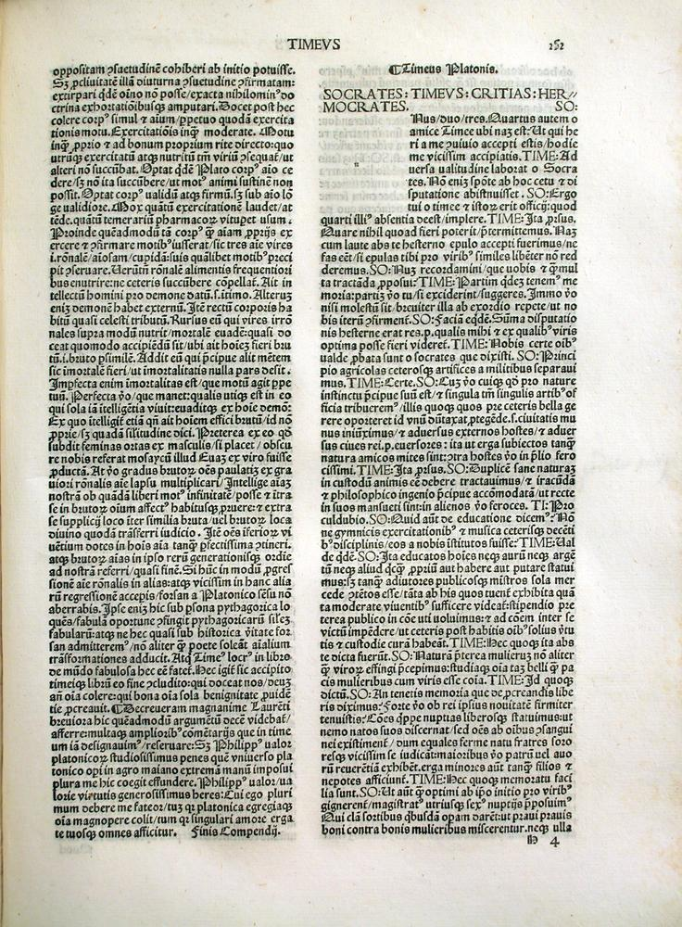
Platonin Timaios-dialogi
Koska maailma on paras mahdollinen, sen kulkuun ei tarvitse puuttua.
Ajatuksella - kuten Timaioksella ylipäänsä - oli suuri vaikutus juutalaiseen, kristilliseen ja islamilaiseen oppiin Jumalasta luojana.
Platonille nousu näkemykseen kosmoksen vain ajatuksella tajuttavasta rakenteesta on rationaalisen sielun suurin tehtävä.

Slide 11
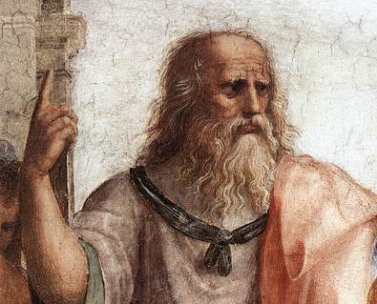
Platonin Timaios-dialogi
Tämä oppi vaikutti olennaisesti myös Aristoteleen näkemykseen tieteestä.
Meidän päiviimme asti on tällainen näkemys vaikuttanut monien länsimaisten tieteenharjoittajien tulkintaan tietämisen luonteesta.

Slide 12
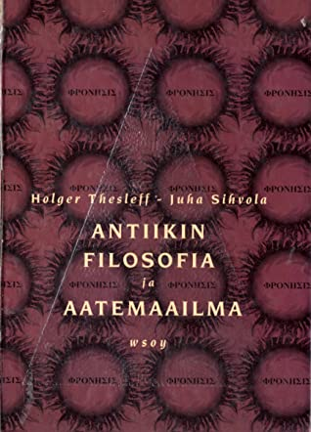
Kirjallisuutta
Platon, Timaios + dialogin selitykset, kirjassa Platon, Teokset, viides osa, Otava, Helsinki 1999.
Thesleff, Holger ja Juha Sihvola, Antiikin filosofia ja aatemaailma, WSOY, Porvoo – Helsinki – Juva 1994.

